Slide 1
Çok Katmanlı Algılayıcılar (Multilayer Perceptrons)
YZM305
YAPAY SİNİR AĞLARI
Dr.Öğr.Üyesi Murat ŞİMŞEK
Ostim Teknik Üniversitesi

Slide 2
Giriş
Çok Katmanlı İleri Beslemeli Ağlar (Multilayer Feedforward Networks):
Giriş Katmanı (Input Layer): Kaynak düğümlerini (source nodes) içerir.
Gizli Katmanlar (Hidden Layers): Bir veya daha fazla hesaplama düğümünden (computation nodes) oluşur.
Çıkış Katmanı (Output Layer): Hesaplama düğümlerini içerir.
Sinyal Akışı:
Sinyal, ağ boyunca ileri yönde, katman katman ilerler.
Multilayer Perceptron (MLP):
Bu tür ağlara çok katmanlı algılayıcılar denir.
Başarı Alanları:
Zor ve çeşitli problemlerin çözümünde başarıyla kullanılmıştır.
Eğitim Yöntemi:
Denetimli öğrenme yöntemiyle, hata geri yayılım algoritması (error back-propagation algorithm) kullanılarak eğitilir.
3

Slide 3
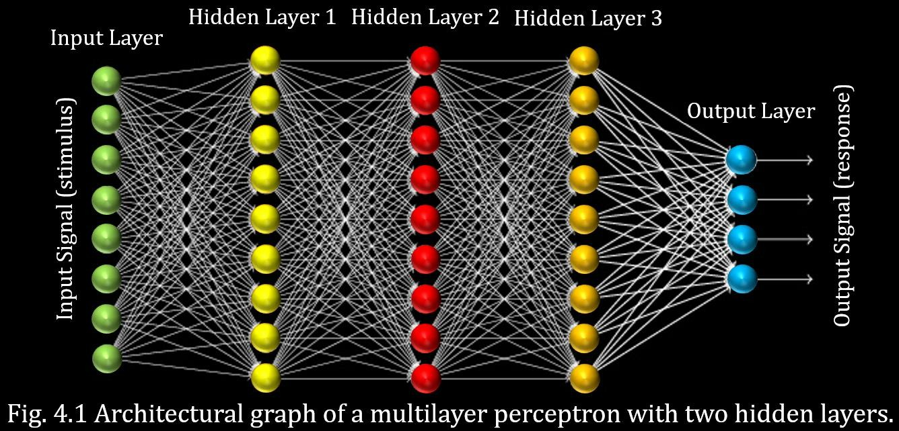
Giriş
3

Slide 4
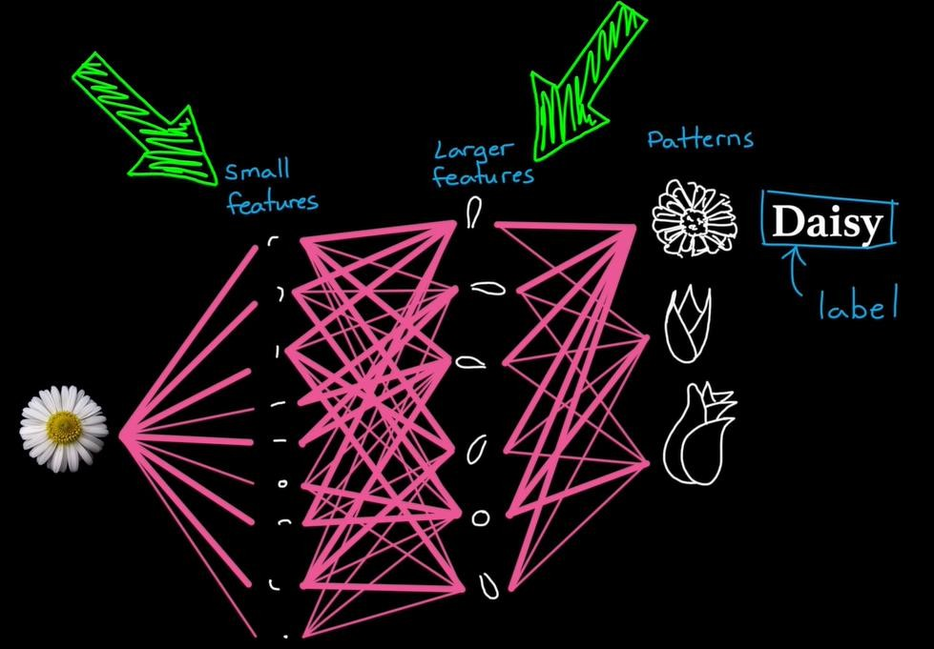
Giriş
3

Slide 5
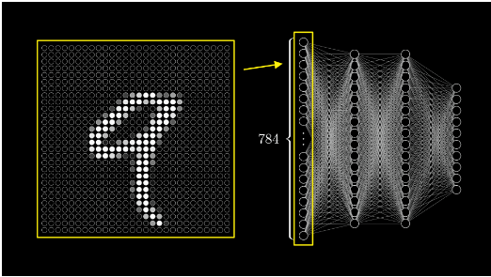
Giriş
3

Slide 6
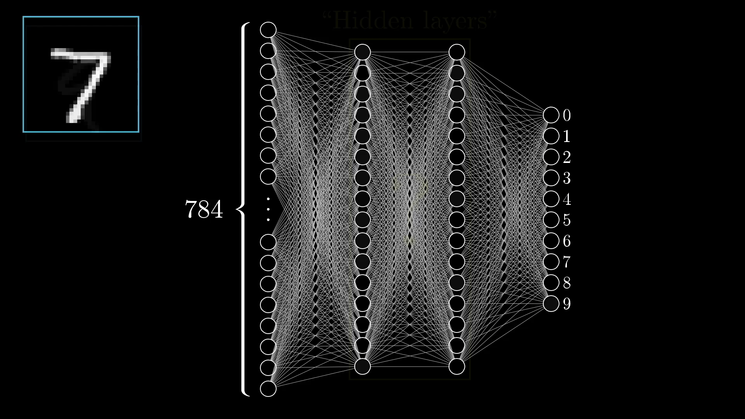
Giriş
3

Slide 7
Bölüm Organizasyonu
Hata Geri Yayılım Öğrenimi (Back Propagation Learning)
MLP'ler ile Patern Tanıma (MLPs as Pattern Recognizers)
Hata Yüzeyi (Error Surface)
Performans (Performance)
Hata Geri Yayılım Öğrenimi (Tekrar) (Back Propagation Learning - revisited)
Denetimli Öğrenme ve Optimizasyon Problemi (Supervised Learning as an Optimization Problem)
Evrişimli Ağlar (Convolutional Networks)
3

Slide 8
Hata Geri Yayılım Öğrenimi (Back Propagation Learning)
Amaç, ağın tahmin ettiği çıktı ile istenen (doğru) çıktı arasındaki hatayı en aza indirmektir.
Backpropagation, hata sinyalini kullanarak ağırlıkları ve bias değerlerini optimize eder.
3

Slide 9
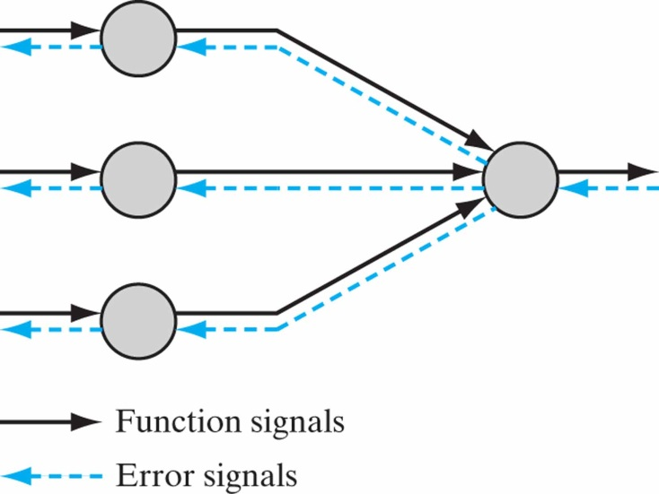
Hata Geri Yayılım Öğrenimi (Back Propagation Learning)
İki Tür Sinyal:
1. Fonksiyon Sinyalleri (Function Signals):
İleri yönde propagasyon yapan sinyallerdir.
2. Hata Sinyalleri (Error Signals):
Geri yayılım sırasında, ağı düzeltmek için kullanılan sinyallerdir.
3

Slide 10
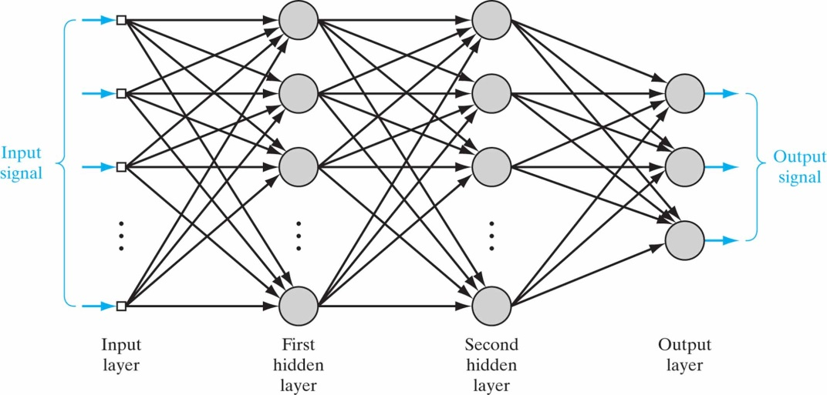
Hata Geri Yayılım Öğrenimi (Back Propagation Learning)
Ağın Çalışma Prensibi:
1. İleri Yayılım (Forward Pass):
Girdi sinyalleri, ağı katman katman geçerek çıktı üretir.
Bu aşamada sadece fonksiyon sinyalleri kullanılır.
2. Geri Yayılım (Backward Pass):
Hesaplanan hatalar (hata sinyalleri) ağ boyunca geri iletilir.
Ağı optimize etmek için gradyan vektörleri hesaplanır.
3

Slide 11
Hata Geri Yayılım Öğrenimi (Back Propagation Learning)
Fonksiyon Sinyalleri (Function Signals):
Fonksiyon sinyali, ağa girilen bir giriş sinyalidir (uyaran) ve ağa ileri doğru (nöron bazında) yayılır. Ağın çıkış ucunda bir çıkış sinyali olarak ortaya çıkar.
Hata Sinyalleri: Hata sinyali, ağın çıkış nöronundan kaynaklanır ve ağ boyunca geriye doğru (katman katman) yayılır.Çıkış nöronları (hesaplama düğümleri), ağın çıkış katmanını oluşturur. Kalan nöronlar (hesaplama düğümleri) ise gizli katmanları oluşturur.
3

Slide 12
Hata Geri Yayılım Öğrenimi (Back Propagation Learning)
Backpropagation, çıktı katmanındaki hata sinyalini hesaplar ve bu hatayı katman katman geriye doğru yayar.
Bu, her ağırlığın hataya olan katkısını belirlemeyi sağlar. Böylece, ağırlıklar doğru yönde güncellenir.
Algoritma, ağırlıkların nasıl değiştirileceğini belirlemek için gradyan iniş yöntemi kullanır.
Bu, hata fonksiyonunun türevine dayanarak ağırlıkları küçük adımlarla optimize eder.
3

Slide 13
Hata Geri Yayılım Öğrenimi (Back Propagation Learning)
Her Nöronun Yer Aldığı İki Hesaplama:
1. Fonksiyon Sinyalinin Hesaplanması (Computation of Function Signal):
Girişten başlayarak ağ boyunca ilerleyen hesaplamaları içerir.
2. Gradyan Vektörünün Tahmini (Computation of an Estimate of the Gradient Vector):
Geri yayılım için gerekli olan gradyan vektörünün hesaplanmasını içerir.
3

Slide 14
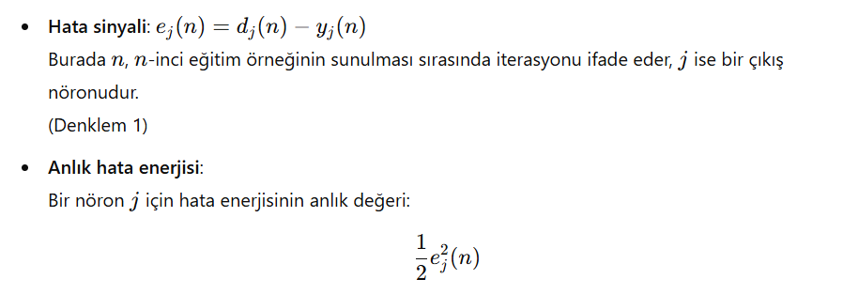
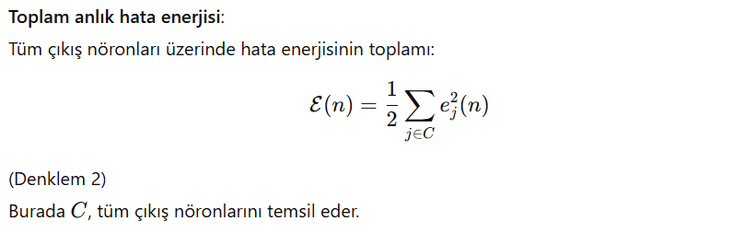
Hata Geri Yayılım Öğrenimi (Back Propagation Learning)
3

Slide 15
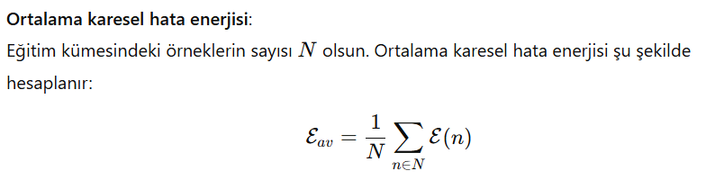
Hata Geri Yayılım Öğrenimi (Back Propagation Learning)
3

Slide 16
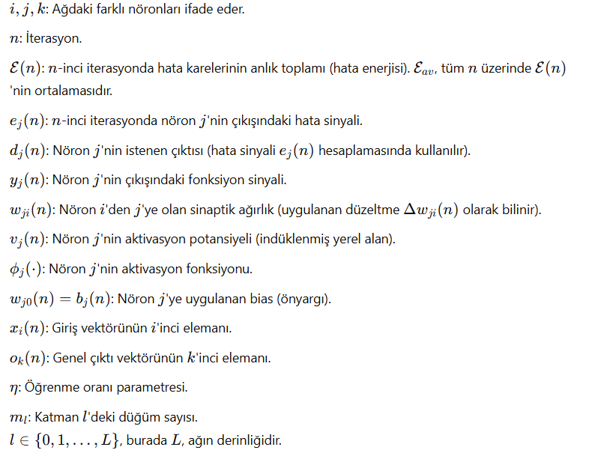
Hata Geri Yayılım Öğrenimi (Back Propagation Learning)
3

Slide 17
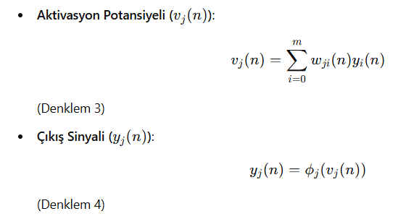
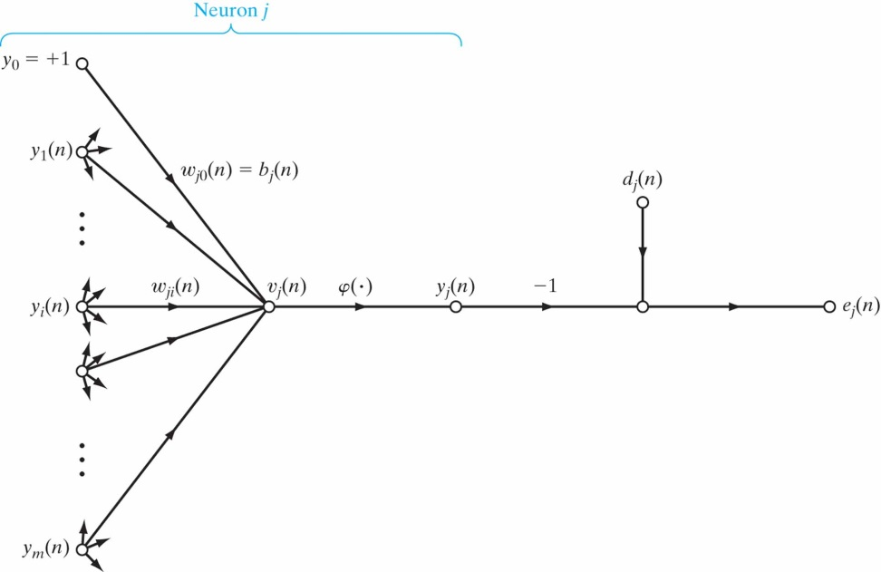
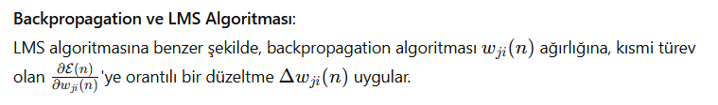

Hata Geri Yayılım Öğrenimi (Back Propagation Learning)
3

Slide 18
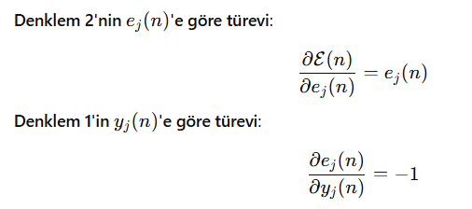
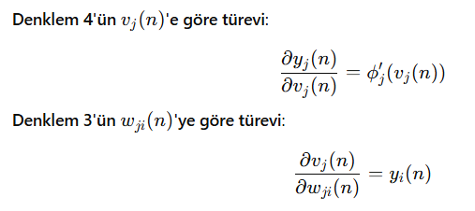
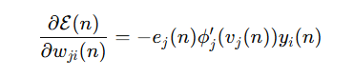
Hata Geri Yayılım Öğrenimi (Back Propagation Learning)
3

Slide 19
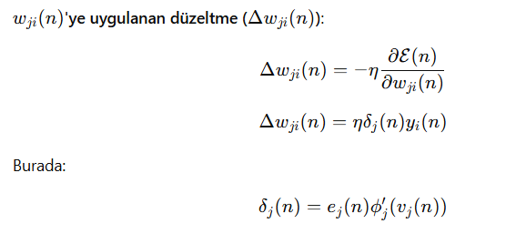
Hata Geri Yayılım Öğrenimi (Back Propagation Learning)
Yerel Gradyan (local gradient) olarak adlandırılır.
3

Slide 20
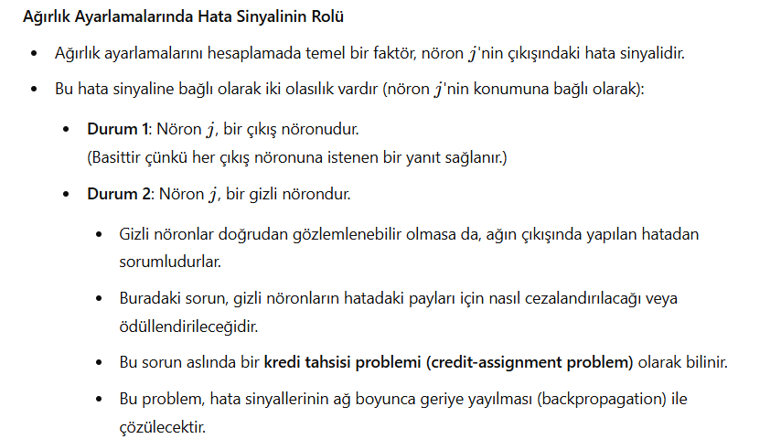
Hata Geri Yayılım Öğrenimi (Back Propagation Learning)
3

Slide 21
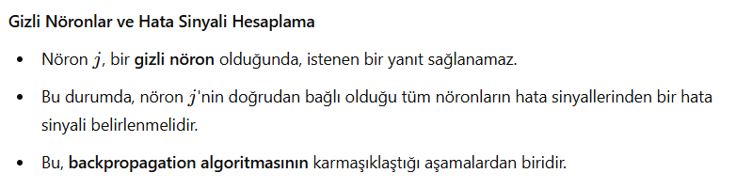
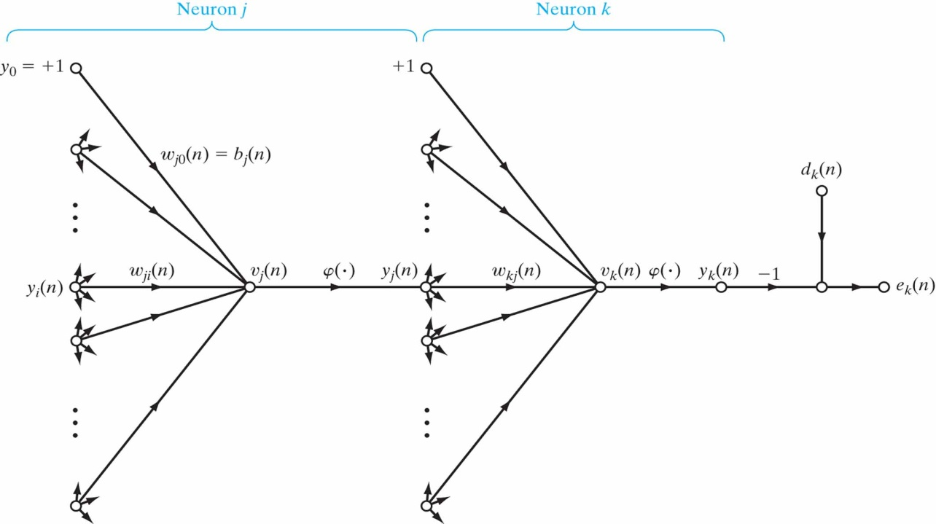
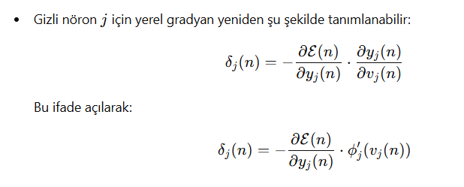
Hata Geri Yayılım Öğrenimi (Back Propagation Learning)
3

Slide 22

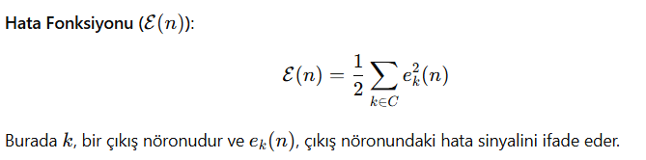
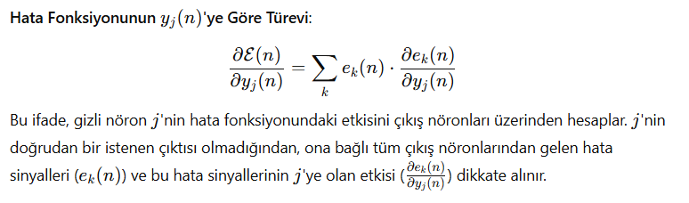
Hata Geri Yayılım Öğrenimi (Back Propagation Learning)
3

Slide 23
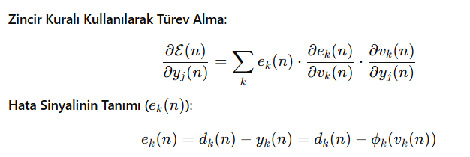
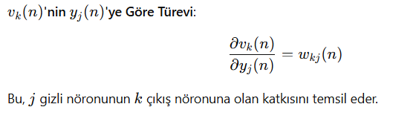
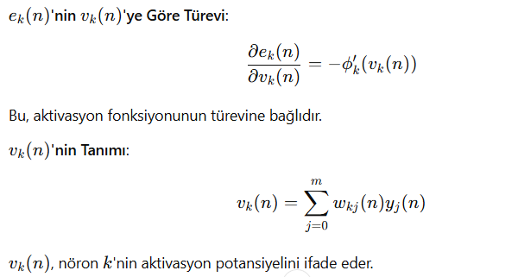
Hata Geri Yayılım Öğrenimi (Back Propagation Learning)
3

Slide 24
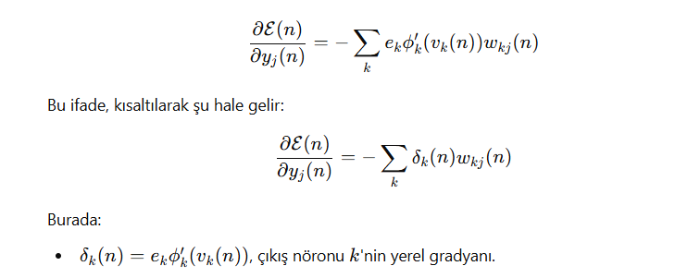
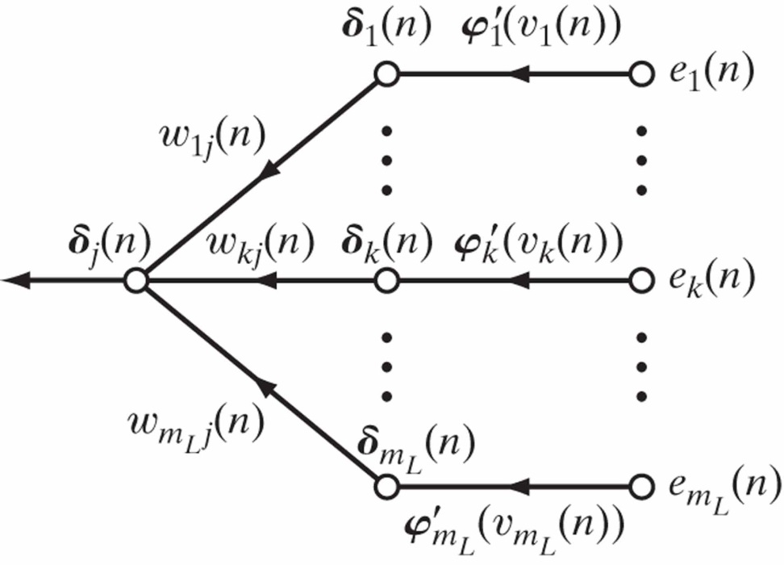
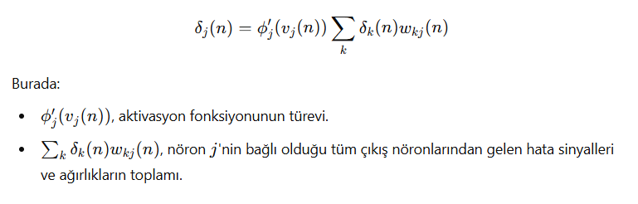
Hata Geri Yayılım Öğrenimi (Back Propagation Learning)
3

Slide 25
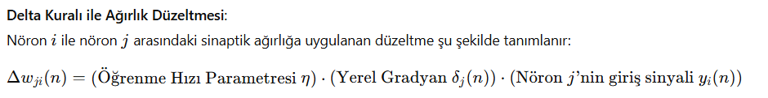
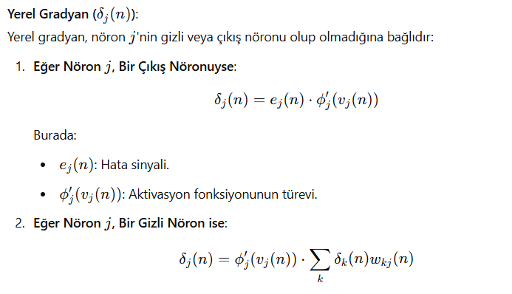
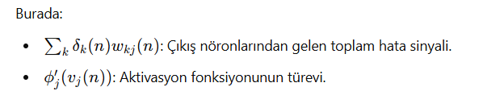
Hata Geri Yayılım Öğrenimi (Back Propagation Learning)
3

Slide 26
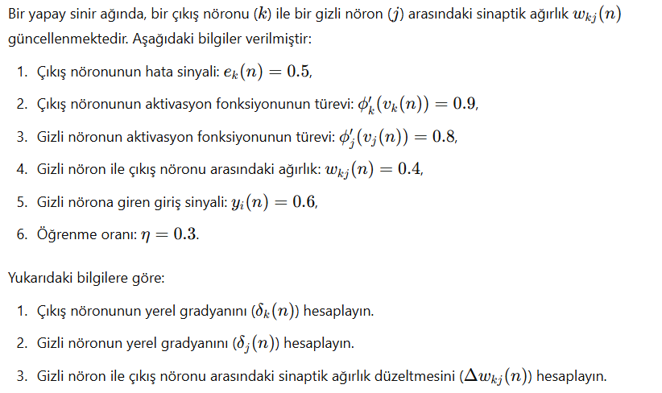
Soru
3

Slide 27
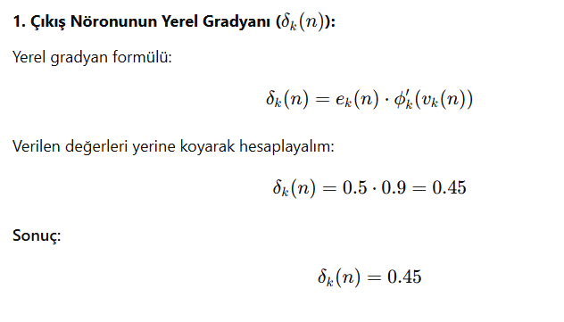
Cevap
3

Slide 28
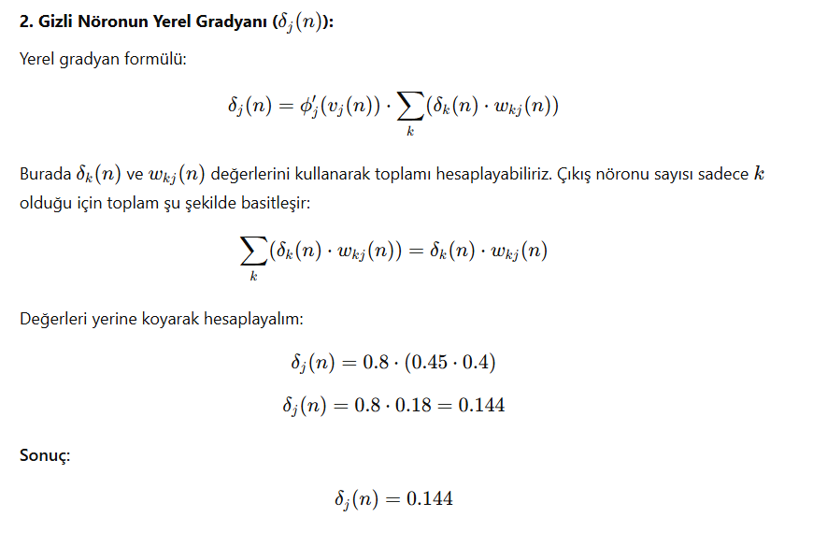
Cevap
3

Slide 29
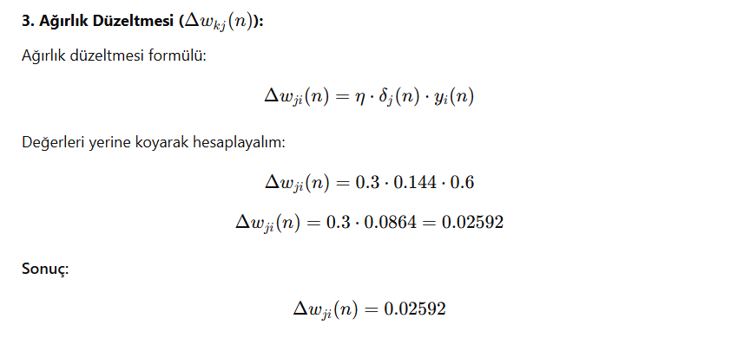
Cevap
3

Slide 30
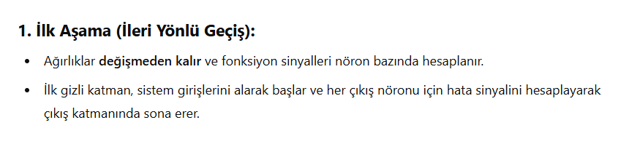
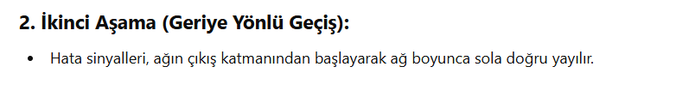
Geri Yayılım Algoritması: İki Aşamalı Hesaplama
3

Slide 31
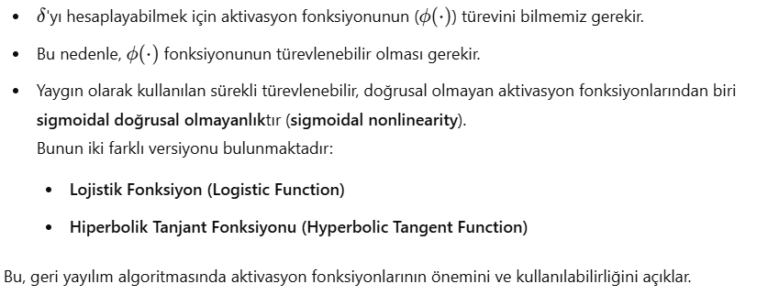
Geri Yayılım Algoritması: Aktivasyon Fonksiyonu
3

Slide 32
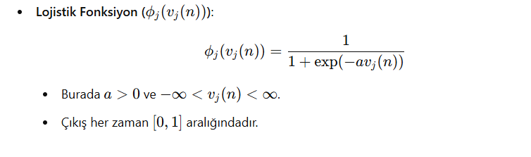
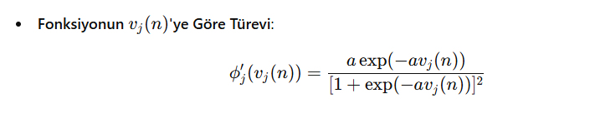
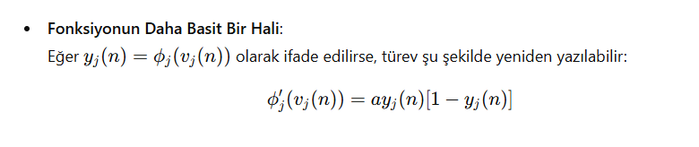
Geri Yayılım Algoritması: Aktivasyon Fonksiyonu (Lojistik Fonksiyon)
3

Slide 33
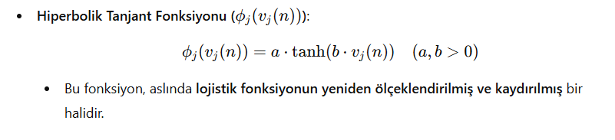
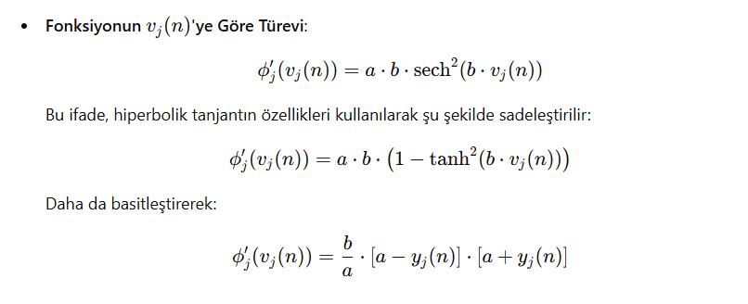
Geri Yayılım Algoritması: Aktivasyon Fonksiyonu (Hiperbolik Tanjant Fonksiyonu)
3

Slide 34
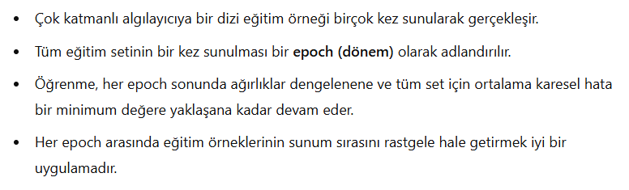
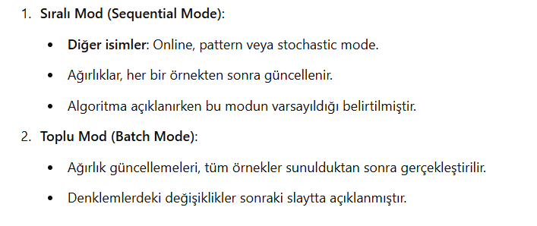
Geri Yayılım Algoritması: Sıralı ve Toplu Eğitim Modları
3

Slide 35
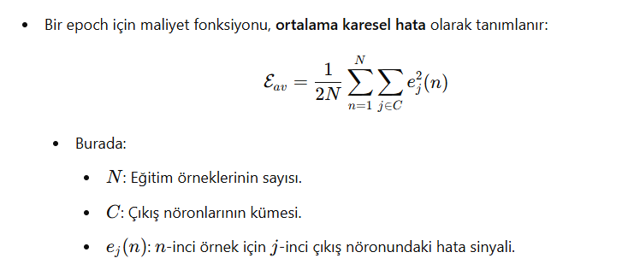
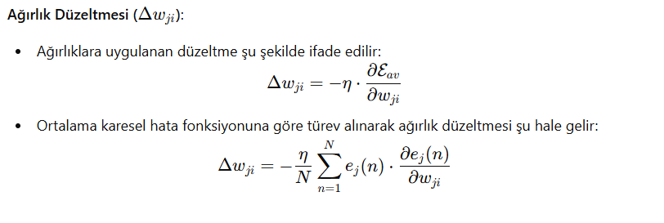
Geri Yayılım Algoritması: Toplu Eğitim Modu (Batch Mode)
3

Slide 36
Geri Yayılım Algoritması: Toplu Eğitim Modu (Batch Mode)
3

Slide 37
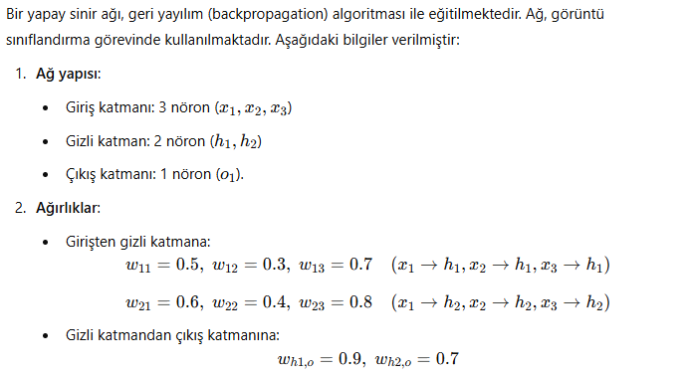
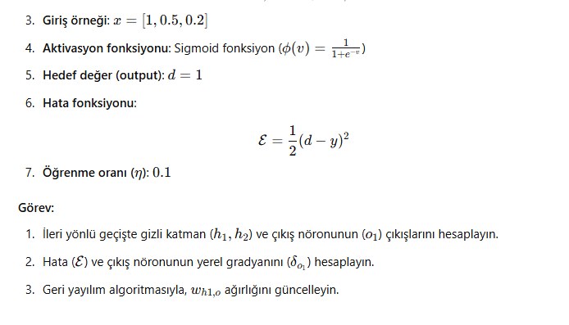
SORU
3

Slide 38


ÇÖZÜM
3

Slide 39


ÇÖZÜM
3

Slide 40


ÇÖZÜM
3

Slide 41

ÇÖZÜM
3

